Slide 1
Traveling Salesman Problem
Florian Paulig, Nico Hellman,
Lars Körte

Slide 2
Das Problem des Handlungsreisenden
Das Problem des Handlungsreisenden (auch Problem des Handelsreisenden, Botenproblem, Rundreiseproblem, engl. Traveling Salesman Problem oder Traveling Salesperson Problem (TSP)) ist ein kombinatorisches Optimierungsproblem des Operations Research und der theoretischen Informatik. Die Aufgabe besteht darin, eine Reihenfolge für den Besuch mehrerer Orte so zu wählen, dass keine Station außer der ersten mehr als einmal besucht wird, die gesamte Reisestrecke des Handlungsreisenden möglichst kurz und die erste Station gleich der letzten Station ist. (Wikipedia)

Slide 3
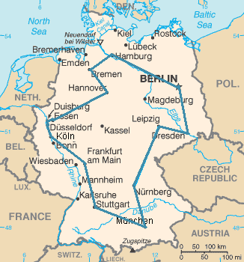
Das Problem des Handlungsreisenden
optimale Route über gegebene Punkte
Jeder Punkt soll genau einmal besucht werden
Der Startpunkt soll gleich dem Endpunkt sein

Slide 4


„praktisches“ Beispiel
Star Trek Deep
Space 9 Episode „Für die Uniform“
Jede Kolonie soll einmal bombadiert werden
Captain Sisko muss am Ende zurück zur DS9

Slide 5
Unser Ansatz
Bruteforce: jede mögliche Route wird einmal erzeugt und die effizienteste bleibt gespeichert
Vorteil: einfach verständlich, simpel umzusetzen
Nachteil: ineffizient, große Graphen führen schnell zu hoher Laufzeit
def berechne_kuerzeste_route(punkte):
kuerzeste_route = None
kuerzeste_entfernung = float('inf')
for route in permutations(punkte):
entfernung = 0
for i in range(len(route) - 1):
entfernung += route[i].entfernung(route[i+1])
if entfernung < kuerzeste_entfernung:
kuerzeste_entfernung = entfernung
kuerzeste_route = route
return kuerzeste_route

Slide 6
Übernehmen sie Mister Hellmann!

Slide 7
Vielen Dank für die Aufmerksamkeit!

